Slide 1
《离散数学II》
计算机科学与技术专业核心基础课程
国家级精品课程
——近世代数部分

Slide 2
古典代数与近世代数
古典代数的研究对象：方程
以方程根的计算与分布为其研究中心
近世代数的研究对象：代数系统
古典代数的发展过程导致了群的概念的提出，发展成了近世代数

Slide 3
古典代数的发展过程
一元一次方程 公元前1700年
一元二次方程 公元前几世纪 巴比伦人
一元三次方程
我国：在公元七世纪 一般的近似解法
唐朝数学家王孝通《缉古算经》
西方：16世纪 意大利数学家
卡丹公式

Slide 4
古典代数的发展过程
●一元四次方程 Ferrari L（费拉里）
化为求一个三次方程和两个二次方程的根
●一元五次方程
失败：Euler L(1707 --1783) 、Gauss K F
Van demonde（范德蒙德）、Ruffini P（鲁菲尼）、
●19世纪 法国青年数学家 Galois：
五次以上方程无根式解

Slide 5
关于近世代数
回忆以往接触的数据结构
研究对象：自然数、实数、矩阵、命题、集合等
定义运算：加、减、乘、与、或、非、并、交、补
发现某些规律
命题对于与、或、非运算
集合对于并、交、补运算

Slide 6
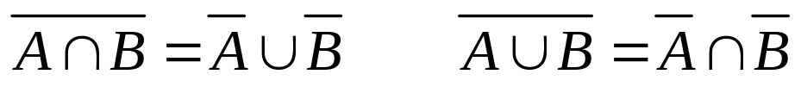
对于集合（ ρ(S)看做是集合S的幂集合）
对∀A,B,C∈ρ(S)，运算∪，∩满足：
等幂律 A∩A = A， A∪A = A，
交换律 A∩B = B∩A， A∪B = B∪A，
结合律 A∩(B∩C)=(A∩B)∩C，
A∪(B∪C)=(A∪B)∪C，
分配律 A∩(B∪C)=(A∩B)∪(A∩C)，
A∪(B∩C)=(A∪B)∩(A∪C)，
吸收律 A∩(A∪B)=A， A∪(A∩B)=A
若引进余集ˉ的概念，有De Morgan定律:

Slide 7
对于命题逻辑（将S看做所有命题的集合）
对∀A,B,C∈S，运算∧，∨满足：
等幂律 A∧A = A， A∨A = A， ，
交换律 A∧B = B∧A，A∨B = B∨A
结合律 A∧（B∧C）=（A∧B）∧C，
A∨（B∨C） = （A∨B）∨C
分配律 A∧(B∨C)=(A∧B)∨(A∧C)，
A∨（B∧C） = （A∨B） ∧（A∨C）
吸收律 A∧(A∨B)=A，A∨（A∧B）=A，
若引进否定¬的概念，有De Morgan定律:
¬(A∧B )= ¬A∨¬B, ¬(A∨B )= ¬A∧¬B,

Slide 8
关于近世代数
近世代数引入
不考虑对象集合的具体特性，不考虑对象集合上运算的具体意义，按照运算所遵循的一般定律（交换律、结合律、分配律等），对数学结构分类研究，是近世代数的基本内容.

Slide 9
关于近世代数
产生：19世纪初， Galois应用群的概念，证明五次以上方程无根式解。
发展：
1911年施泰尼茨（Steinitz，1871~1928）发表《域的代数理论》, 成为抽象代数的重要里程碑。
1920至1930，德国数学家艾米.诺特（Emmy Noether）和奥地利数学家阿廷(Artin)在代数领域做出了许多重要的奠基性工作。

Slide 10
关于近世代数
1930至1931，荷兰数学家范·德·瓦尔登(Van der Waerden)根据诺特和阿廷的讲稿，完成《近世代数学》的一卷和二卷(《Modern Algebra》)，标志着近世代数的成熟。此书在1955年，第四版出版时，据德国数学家Brandt的意见，更名为《代数学》

Slide 11
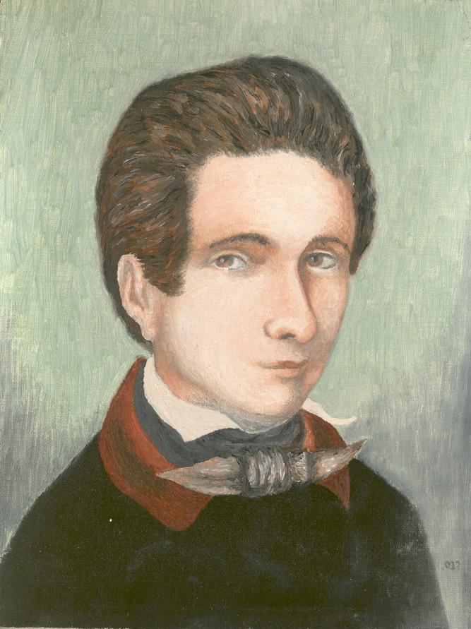
Galois(1811—1832)——近世代数的创始人
Born: 25 Oct 1811 in Bourg La Reine
(near Paris), France
Died: 31 May 1832 in Paris, France

Slide 12
Galois(1811—1832)——近世代数的创始人
伽罗华1811年10月降生于巴黎近郊.
12岁上中学，14岁那年因考试不及格重上三年级
1826年 15岁开始自学 数学大家的论著
1828年 两次报考巴黎综合工科学校被拒绝
1829年 考入巴黎师范学院

Slide 13
Galois—近世代数的创始人
1829年3月, 提交关于连分数的论文 遗失
1829年5月, 提交论文《关于五次方程的代数解法问题》, 傅立叶(Fourier）去世 论文遗失
1831年1月，提交论文《关于用根式解方程的可解性条件》， 泊松 “完全不能理解”

Slide 14
Galois—近世代数的创始人
1829年 父亲自杀；两次投考巴黎综合工科学校被拒绝。进入高等师范学院学校学习。
1830年12月因抨击校长在“七月革命”中的两面行为被开除。
1831年6月到7月 两次被捕 一次抗议聚宴上, 伽罗华手中举着出鞘的刀提议为国王干杯, 这一手势被同伙们解释成是要国王的命；他在公共场所身着已被解散的国民卫队的制服。在狱中9个月，彻夜工作，写出所有定理。

Slide 15
Galois—近世代数的创始人
1832年4月出狱 在外面吃喝玩乐
1832年5月29日 给朋友写信“请公开请求雅克比或高斯就这些定理的重要性而不是正确性发表他们的看法。在这以后，我希望有人会发现将这堆东西整理清楚对他们是有益的。”
1832年5月30日 决斗 身亡 （离25步远用手机射击，胃部中单，24小时后去世，不满21岁）

Slide 16
Galois—近世代数的创始人
1846年，朋友舍瓦利耶把其成果送到查理手里,查理送给杂志社朋友，并在数学杂志上发表，一共60多页。
1870年 若尔当(Jordan)《论置换与代数方程》

Slide 17
Galois—超越时代的天才
开创了置换群理论研究，彻底解决一般方程的根式解难题。
发展了一整套关于群和域理论—伽罗瓦理论.创立抽象代数学，标志着数学发展现代阶段的开始。
用伽罗瓦理论理论可解决古希腊四大几何做图难题：将任意角三等分、倍立方、化圆为方、作正n边形。

Slide 18
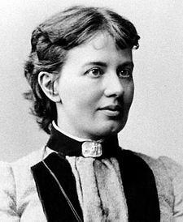
诺特—近世代数发展史上丰碑人物(1882-1935)
“Emmy Noether was the most significant creative mathematical genius since the higher education of woman began.”
–Albert Einstein
有史以来最“杰出”和“具有创造性”的女性数学家

Slide 19
诺特—近世代数发展史上丰碑人物(1882-1935)
诺特于1882年生于德国的爱尔兰根(Erlangen)，父亲是著名的代数几何学者，马克思.诺特(Max Noether)
1900年就读爱尔兰根大学。开始选择读历史以及现代语言学，后转而学习数学。
1904年，她终于正式的成为了爱尔兰根大学一名专攻数学的学生。
1908年获得博士学位，论文的主题有关不变量，而导师正是高登（Gordan）。

Slide 20
诺特—近世代数发展史上丰碑人物(1882-1935)
1915年应希尔伯特和克莱因邀请，来到哥廷根，帮助他们解决有关微分不变量问题。
1919年：在哥廷根艰难获得Privatdozent的职位（因为是女性）
1922年：哥廷根的数学系向教育部申请，请求授予诺特教授的职位，结果只获得相当于副教授职位。

Slide 21
诺特—近世代数发展史上丰碑人物(1882-1935)
1920到1930年：在代数领域做出了许多重要的奠基性工作。由诺特以及她周围的数学家们所组成的群体被认为是哥廷根数学研究所里最活跃的团队。
1932年：(1)她和阿廷一起因数学上的杰出工作被授予 ‘Ackermann-Teubner Memorial Prize’。 (2)她被邀请在Zurich(苏黎世)举行的国际数学家大会上向全体会员做一小时报告。这对于一个女子来说更是一个巨大的荣誉和肯定。
1935年4月10日，因肿瘤而去做了个手术。开始恢复的挺好的，可四天后，她死于并发症。

Slide 22
离散数学II
近似代数的特点—抽象
代数系统
群
环
域
格
布尔代数

Slide 23
近世代数在计算机科学中的应用
半群理论在自动机和形式语言中发挥了重要作用；
有限域的理论是编码理论的数学基础，在通讯中发挥了重要作用；
格和布尔代数的理论成为电子计算机硬件设计和通讯系统设计中的重要工具。

Slide 24
第六章 群、 环、域
群：具有一个二元代数运算的代数系统
环：具有两个二元代数运算的代数系统
域：特殊的环
群 环 域

Slide 25
第六章 群、 环、域
代数系统
1
5
环
2
群的定义
6
域的特征 素域
3
子群及其陪集
7
多项式
群的同构及同态
8
有限域
4

Slide 26
§6.1 代数系统
代数运算
设S是一个非空集合，称S×S到S的一个映射f为S的一个二元代数运算，即：对于S中任意两个元素a, b，通过f，唯一确定S中一个元素c：
f (a, b)= c，常记为a * b = c。

Slide 27
§6.1 代数系统
代数运算
Note：
代数运算具有封闭性
该运算具有很强的抽象性，不局限于+,- ,*, /
类似地，可定义S的n元代数运算： S^{n}到S的映射

Slide 28
§6.1 代数系统
运算表
G={a,b,c}
* | a | b | c
a | a | b | c
b | b | a | c
c | c | c | c

Slide 29
代数运算的例子
加法和乘法是自然数集N上的二元代数运
算；减法和除法不是N上的二元代数运算
加法、减法、乘法都是整数集Z上的二元
代数运算；除法不是Z上的二元代数运算
乘法、除法是非零实数集R* 上的二元代数
运算;加法和减法不是R*上的二元代数运算

Slide 30
代数运算的例子
例：矩阵加法和乘法是n阶实矩阵集合上的二元代数运算。
例：设S是一个非空集合，ρ（S） 是S的幂集，则∩、∪是ρ（S）上的二元代数运算。
例： ∧、∨、→、 ↔都是真值集合{0，1}上的二元代数运算。

Slide 31
代数运算的例子
判断：
设A= {φ,{a}, {b} },∩ 是不是A上的二元运算？
设A= {φ,{a}, {b} }, ∪是不是A上的二元运算？
设A＝{0, 2, 4} , 加法是不是A上的二元运算？
设A＝{2, 4 ,8 ,16 },乘法是不是A上的二元运算？

Slide 32
交换律
定义6.1.2 设*是集合S上的二元代数运算，如果对于S中任意两个元素a，b，等式a * b = b * a都成立，则称运算 * 满足交换律。
例.设Q为有理数集合，对任意a,b∈Q ,定义Q上的运算☉如下 ：a ☉b=a+b-a • b，则☉是Q上的二元代数运算，且满足交换律：
a☉b=a+b-a • b= b + a - b • a= b☉a

Slide 33
结合律
定义6.1.3 设 * 是集合S上的二元代数运算，如果对于S中任意三个元素a，b，c，等式
(a * b) * c = a * (b * c)
都成立，则称运算 * 满足结合律。
例.设A是一个非空集合，对任意a,b ∈A，定义A上的运算☉如下：a☉b=b，
则☉是A上的二元代数运算，且满足结合律:
(a☉b)☉c=b☉c = c; a☉(b☉c)=a☉c = c

Slide 34
结合律
完成下表，使得二元运算满足结合律
答案 ： c d c d
* | a | b | c | d
a | a | b | c | d
b | b | a | c | d
c | ? | ? | ? | ?
d | d | c | c | d

Slide 35
幂等律
定义6.1.4 设 * 是集合S上的二元代数运算，a是S中的元素，如果a * a = a，则称a是关于运算 * 的幂等元。如果S中每个元素都是关于*的幂等元，则称运算*满足幂等律。
结论：若a是关于运算 * 的幂等元，则对于任意正整数n，a^{n}=a

Slide 36
等幂律
例 S={φ,{a}, {b} } , ∩ ,有几个幂等元？
例S={φ,{a}, {b} ,{c}} , ∪, 有几个幂等元？
S={φ,{a}, {b} ,{c}} , ∩, 有几个幂等元？

Slide 37
分配律
定义6.1.5 设 * 和 + 是集合S上的两个二元代数运算，如果对于S中任意三个元素a，b，c，等式 a *(b + c)= (a * b)+ (a * c)，
(b + c)* a =(b * a)+(c * a）
都成立，则称运算 * 对 + 满足分配律。
(Note: *未必满足交换律,所以一个等式成立,另一个未必成立)

Slide 38
吸收律
定义6.1.6 设 * 和 + 是集合S上的两个二元代数运算，如果对于S中任意两个元素a，b，等式
a * (a + b) = a ，
a + (a * b) = a，
都成立，则称运算 * 和 + 满足吸收律。

Slide 39
吸收律
例： 定义自然数集合N上的运算* 和 + 如下：对于任意a，b∈N ，有 a * b=max{a,b}, a + b=min{a,b}，则* 和 +是N上的二元代数运算，是否满足吸收律？
答： 满足
a*（a + b）=max{a，min{a,b}}=a,
a + （a * b） = min{a，max{a,b}}=a.

Slide 40
消去律
定义6.1.7 设 * 是集合S上的二元代数运算,如果对于S中任意三个元素a, b, c,
（1）若 a * b = a * c，则b = c，
（2）若 b * a = c * a，则b = c，
就称 * 满足消去律。

Slide 41
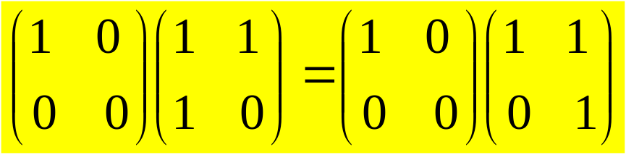
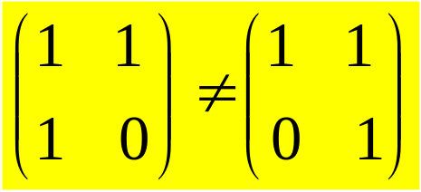
消去律
例. n阶实矩阵集合上的加法满足消去律，但乘法不满足消去律.因为
但
问：整数集合Z上的乘法是否满足消去律？ 非零整数集合Z*的乘法是否满足消去律？

Slide 42
代数运算的例
例. 整数集Z上的加法、乘法都满足结合律和交换律，乘法对加法满足分配律，但加法对乘法不满足分配律；
减法不满足结合律，也不满足交换律；
它们都不满足等幂律，也不满足吸收律。

Slide 43
代数运算的例
例. n阶实矩阵集合上的
加法满足结合律，也满足交换律；
乘法满足结合律，但不满足交换律；
它们都不满足等幂律，也不满足吸收律。

Slide 44
代数运算的例
例.设ρ(S) 是非空集合S的幂集，则
(1) ρ(S)上的∩和∪运算都满足结合律，交换律
(2)∪对∩、∩对∪都满足分配律，它们都满足幂等律，也满足吸收律
(3) ∩ 和∪运算都不满足消去律

Slide 45
代数运算例
(1)整数集合Z上的的加法，满足消去律吗？
(2)整数集合Z上的乘法，满足消去律吗？
(3)整数集合Z上的加法、乘法,满足吸收律吗？
(4)整数集合Z上的加法对乘法满足分配律吗？乘法对加法呢？
(5)正偶数集合上的乘法，是否存在幂等元？

Slide 46
练习
R*为非零实数集，加法、乘法，是否满足交换律,结合律？
整数集合Z上的加法、乘法，是否满足交换律，结合律，幂等律，吸收律，消去律？
n阶实矩阵上的加法、乘法，是否满足交换律，结合律，幂等律，吸收律，消去律？
S非空，p(S)上的∩、∪运算，是否满足交换律，结合律，幂等律，吸收律，消去律？

Slide 47
代数系统
代数系统
设S是一个非空集合，f₁，……，f_{m}是S 上的若干代数运算，把S及其运算f₁,……, f_{m} 看成一个整体来看, 叫做一个代数系统，记为（S， f₁, ……, f_{m}）

Slide 48
代数系统的例
例. 设S是一个非空集合，ρ（S） 是S的幂集，则（ρ（S），∩，∪）为代数系统
例. 设∧、∨是真值集合{0，1}上的合取与析取运算，则（{0，1}，∧，∨）是代数系统。

Slide 49
代数系统的例
例. 设Z为整数集，Z₀为偶数集，N为自然数集，+、· 是数的加法和乘法，则
（Z,+）、（Z,·）、（Z,+,·）、
（Z₀,+）、（Z₀, ·）、（Z₀, +,·）、
（N,+）、（N,·）、 (N,+,·）
都是代数系统。

Slide 50
代数系统的例
例. 设⊕ 、 ⊙分别表示求最大公约数和求最小公倍数的运算，那么（Z,⊕,⊙）、（Z₀,⊕,⊙）、（N,⊕,⊙）都是代数系统。

Slide 51
作业：
习题6.1----3、4

Slide 52
习题6.1
解：1. 设W₁、W₂、W₃分别为是模6的剩余类集合Z₆的子集：W₁={ 0 , 3 }，W₂={ 0 ，2 ， 4}，W₃={ 1 ，3 ，5 }，试问剩余类加法是不是这些子集的二元代数运算？
剩余类加法对W₁，W₂是二元代数运算，而W₃不是。

Slide 53
习题6.1
2. S={2^{n} | n∈N}，加法是S上的二元代数运算吗？乘法呢？
解：加法不是S上的二元代数运算，乘法是。

Slide 54
习题6.1
5. 设 + 和 * 是集合S上的两个二元代数运算，对于S中任意元素x和y，x + y = x。证明 * 对于 + 满足分配律。
证明：设x，y和z是S中任意三个元素，则
x*(y+z)=x*y=x*y+x*z，且
(y+z)*x=y*x=y*x+z*x，
故* 对于 + 满足分配律。

Slide 55
第六章 群 、环、域
1
代数系统
5
环
群的定义
域的特征 素域
2
6
3
子群及其陪集
7
多项式
群的同态及同构
8
有限域
4

Slide 56
§6.2.1 半群
定义6.2.1 设G是一个非空集合，若·为G上的二元代数运算，且满足结合律，则称该代数系统（G， ·）为半群。

Slide 57
半群的例
例. 设S是一个非空集合，ρ（S）是S的幂集，∩和∪是ρ（S）上的交运算和并运算，则（ρ（S），∩），（ρ（S），∪）都为半群
例. 设Z为整数集，+、-、· 是数的加法、减法和乘法，则（Z， +）、（Z， ·）都是半群；（Z， -）不是半群。

Slide 58
半群的例
例. 设A为正整数集，A 上的运算“⊙”如下：a ⊙ b = a + b + a·b，问：(A，⊙）是否为半群？
解: (1) ⊙为A上二元代数运算
(2) 任取A中a, b,c
（a⊙b）⊙c = （ a + b + a·b） ⊙ c
= （a + b + a·b）+c+（a + b + a·b）·c
=a + b + c + a·b + b·c + a·c + a·b·c
a⊙（b⊙c）= a⊙（b + c + b·c）
=a+（b+c+ b·c）+a·（b+c+ b·c）
= a + b + c + a·b + b·c + a·c + a·b·c，
（a⊙b）⊙c =a⊙（b⊙c）,因此，(A,⊙)为半群

Slide 59
半群的例
设S是一个非空集合，规定S上的运算如下：a⊕b=b,其中a，b是S中任意元素。问: (S, ⊕)是否为半群?
解:(1)⊕为S上的二元代数运算。
(2)对S中任意三个元素a，b，c，
有：（ a⊕b）⊕c =b⊕c=c，
a⊕（b⊕c）=a⊕c =c，
故，（a⊕b）⊕c = a ⊕（b⊕c），满足结合律，
因此，（S，⊕）为半群。

Slide 60
6.2.2 群
定义6.2.2 设（G, ·）为半群，如果满足下面条件：
(1)有壹（单位元）： G中有一个元素1，适合对于G中任意元素a，都 有1·a = a·1 = a;
(2) 有逆：对于G中任意a，都可找到G中一个元素a⁻¹，满足a·a⁻¹ = a⁻¹·a = 1，
则称（G, ·）为群。
如果群G包含的元素个数有限，则称G为有限群，否则称G为无限群。

Slide 61
6.2.2 群 -- 群的例
设Q为所有有理数组成的集合，R为所有实数组成的集合，C为所有复数组成的集合，Q*为所有非零有理数组成的集合,R*为所有非零实数组成的集合，C*为所有非零复数组成的集合，+、·是数的加法和乘法，则:
(Q，+）、（R，+）、（C，+）都是群吗？
(Q, ·)、（R， ·）、（C，·）都是群吗？
(Q*, ·)、（R*， ·）、（C*，·)都是群吗?

Slide 62
6.2.2 群 -- 群的例
设Z为整数集，+、·是数的加法和乘法，则 (Z, +)、(Z, · ) 是否是群？
（Z， +）是群，称为整数加法群 (1)非空
(2)封闭
(3)结合律
(4)有单位元：0
(5)有逆：Z中任意a，都可找到Z中一个元素-a,满足 a + (-a)=(-a)+ a = 0

Slide 63
（Z， ·）是半群，不是群。
有单位元素1，对于Z中任意元素a，都有1·a = a·1 = a，但除了1和-1外,其它元素均无逆元素 。

Slide 64
6.2.2 群 -- 群的例
设S是一个非空集合，ρ（S）是S的幂集，∩和∪是ρ（S）上的交运算和并运算，则
半群（ρ（S），∩）不是群，
单位元S，除了S，其它元素都不存在逆元素；
半群（ρ（S），∪）也不是群，
单位元 φ ，除了φ ，其它元素都不存在逆元素

Slide 65
6.2.2 群 -- 群的例
设A为正整数集，运算“⊙”如下：a ⊙ b = a + b + a·b，已证 (A，⊙）为半群。但不是群。
反证：若（A， ⊙）是群，则一定有单位元素，设为e，则对A 中任意元素a，都应有e ⊙ a = a，即e + a + e·a = a，因此，e=0，但0∉A，矛盾。

Slide 66
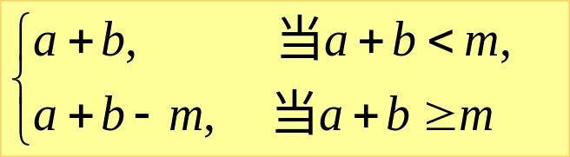
6.2.2 群 -- 群的例
例.设S={0，1，2，……m-1}，规定S上的运算⊕如下：
a ⊕ b=
其中a，b是S中任意元素，+、-为数的加与减。则（S，⊕）是群，称为模m的整数加法群。

Slide 67
6.2.2 群 -- 群的例
例：S={0, 1 , 2, 3, 4}, 运算⊕是模5加运算，
（S，⊕）为模m的整数加法群：
则单位元:为0
0的逆元素是0；
1的逆元素是4；
2的逆元素是3；
3的逆元素是2；
4的逆元素是1。

Slide 68

6.2.2 群 -- 群的例
设S={a , b}，使用乘法表定义S上的运算 ·
如下：
· a b
a a b
b b a
问:（S, · ）是否为群。
解：是

Slide 69
6.2.2 群 -- 群的例
G={1,-1}关于普通乘法运算是否构成一个群？
G={1, -1, i, -i}关于普通乘法运算是否构成一个群？其中 i=(-1)^{1/2}.
解：是 是

Slide 70
理解群的定义
例：单位元是群中唯一的幂等元。
证明：设(G, *)是群，其单位元是1，显然，
1是幂等元。设x是G中的幂等元，即x*x= x，
则：x=1*x=（x⁻¹*x）*x = x⁻¹*（x*x）
＝x⁻¹*x=1
（ 或由x*x= x，得 x⁻¹* x*x= x⁻¹* x ，即x=1）

Slide 71
理解群的定义
例：群中消去律一定成立。
证明：设(G, *)是群，其单位元是1，对于G中任意三个元素a，b，c，
（1）若 a * b = a * c，则
a⁻¹ * (a * b) = a⁻¹ *( a * c)，即
(a⁻¹ * a) * b =(a⁻¹ * a) * c，亦即
1 * b =1 * c， 故b = c。
（2）同理可证：若 b * a = c * a，则b = c

Slide 72
理解群的定义
例：① 元数为1的群仅有1个
② 元数为2的群仅有1个
* | e
e | e
* | e | a
e | e | a
a | a | e

Slide 73
6.2.3 群 的 性 质---(1)
定理6.2.1 设(G, · )是一个群，则G中恰有一个元素1适合1·a=a·1=a, 而且对于任意a恰有一个元素a⁻¹适合a·a⁻¹=a⁻¹·a=1。
群的单位元素是唯一的。
任意元素的逆也是唯一的。
证明：若1和1’都是单位元素，则
1’=1·1’=1，故1’=1。
若b和c都是a的逆元素,则
b=b·1=b·(a·c)=(b·a)·c = 1·c = c
故b = c.

Slide 74
结论
（a⁻¹）⁻¹=a
因为 a · a⁻¹ = a⁻¹ · a=1
(a ·b) ⁻¹= b⁻¹ · a⁻¹
因为a ·b · b⁻¹ · a⁻¹ =1
b⁻¹ · a⁻¹ · a ·b =1
1⁻¹= 1
因为1 ·1=1
问：是否存在群，群中除单位元之外，会有其它元素的逆也为其自身？

Slide 75
6.2.3 群 的 性 质---(2)
定理6.2.2:群定义中的条件（1）和（2）可以减弱如下：
(1)’ G中有一个元素左壹适合1·a=a;
(2)’ 对于任意a,有一个元素左逆a⁻¹适合a⁻¹·a=1。
证明：只需证明a·1 = a和a·a⁻¹ = 1。

Slide 76
证法一：先证a·a⁻¹=1。
因为 a⁻¹ =1·a⁻¹ =(a⁻¹·a) ·a⁻¹，故 a⁻¹ = (a⁻¹·a)·a⁻¹。
由(2)’， a⁻¹也应该有一个左逆适合b·a⁻¹=1。
于是：b·a⁻¹ =b·((a⁻¹·a)·a⁻¹))
=(b·a⁻¹)·(a·a⁻¹)
=1·(a·a⁻¹)
= a·a⁻¹
因此，a·a⁻¹=1。

Slide 77
再证a·1=a。
a·1 = a·(a⁻¹·a)
=(a·a⁻¹)·a = 1·a = a
证毕。
注：把（1）’，（2）’ 中对于左边的要求一律改成对于右边的要求也是一样。 但是只满足左壹、右逆未必成群，只满足右壹、左逆也未必成群。

Slide 78
证法二 先证a ·1=a.
由（1）′ 知有 1 ·1=1，
由（2）′ 知 a⁻¹·a=1，
用其部分代替上式中的1，得到
（a⁻¹·a） ·1= a⁻¹·a，
由（2）′ 知a⁻¹有左逆,令其为b，并用b 左乘上式
两端得到 b · （a⁻¹·a） ·1= b · (a⁻¹·a), 即
（b · a⁻¹ ） ·（a ·1）=（ b · a⁻¹ ）·a，亦即
1 ·（a ·1）=1 ·a
由（1）′ a ·1=a。
再证a ·a ⁻¹=1. 同证法一。

Slide 79
证法三 先证a ·1=a. 同证法二。
再证a ·a ⁻¹=1.
由（2）′ 知a⁻¹有左逆，令其为b，于是
b ·a⁻¹=1，
用a右乘等式两端得到
(b ·a⁻¹ ） ·a =1 ·a， 即
b ·（a⁻¹ ·a） =1 ·a，亦即
b ·1= 1 ·a
b=a，
故a ·a ⁻¹=1。 证毕

